Slide 1
Министерство образования рм Портфолио
Суворовой Ирины Кузьминичны
воспитателя мадоу
«центр развития ребенка – детский сад № 46»
Дата рождения: 14.06.1963 г.
Профессиональное образование: Высшее, ГОУ ВПО "МГУ им. Н.П. Огарева»; присуждена квалификация «Преподаватель физики», по специальности «Физика»
Диплом: МВ №788167,18.06.1985г.
Стаж педагогической работы: 30 лет.
Общий трудовой стаж : 34 года.
НАЛИЧИЕ КВАЛИФИКАЦИОННОЙ КАТЕГОРИИ: высшая квалификационная категория
ДАТА ПОСЛЕДНЕЙ АТТЕСТАЦИИ: 24.12. 2014 г.

Slide 2
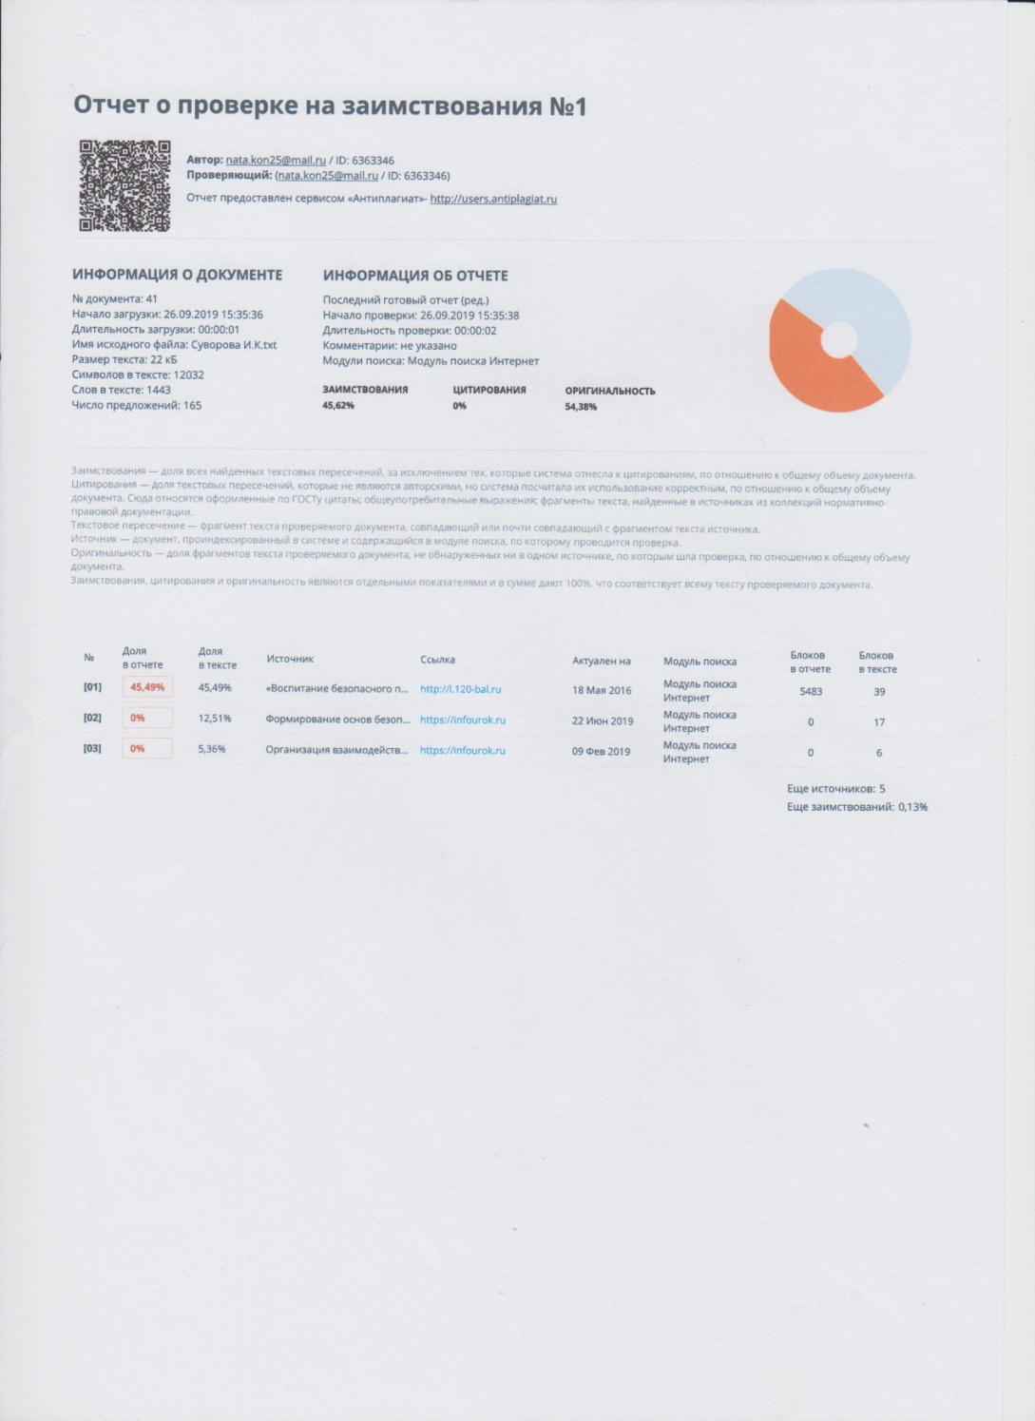

Slide 3
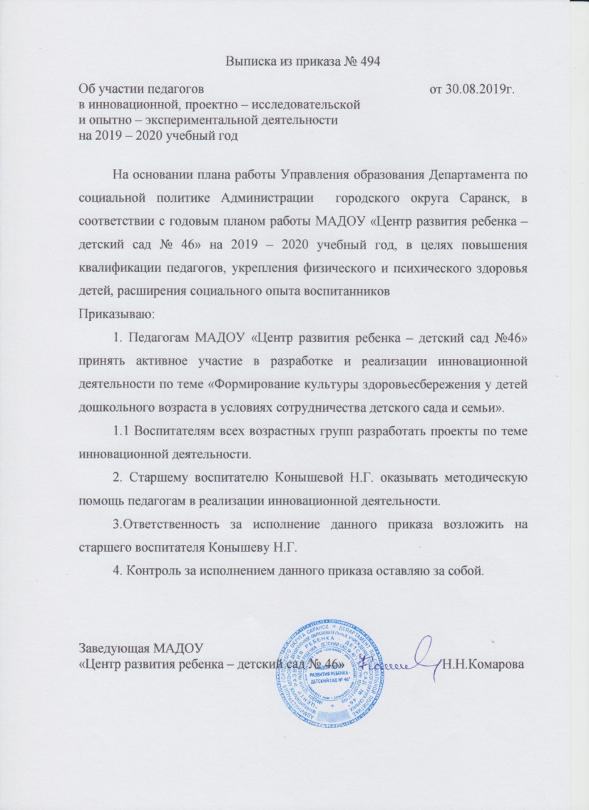
1. Участие в инновационной (экспериментальной деятельности)

Slide 4
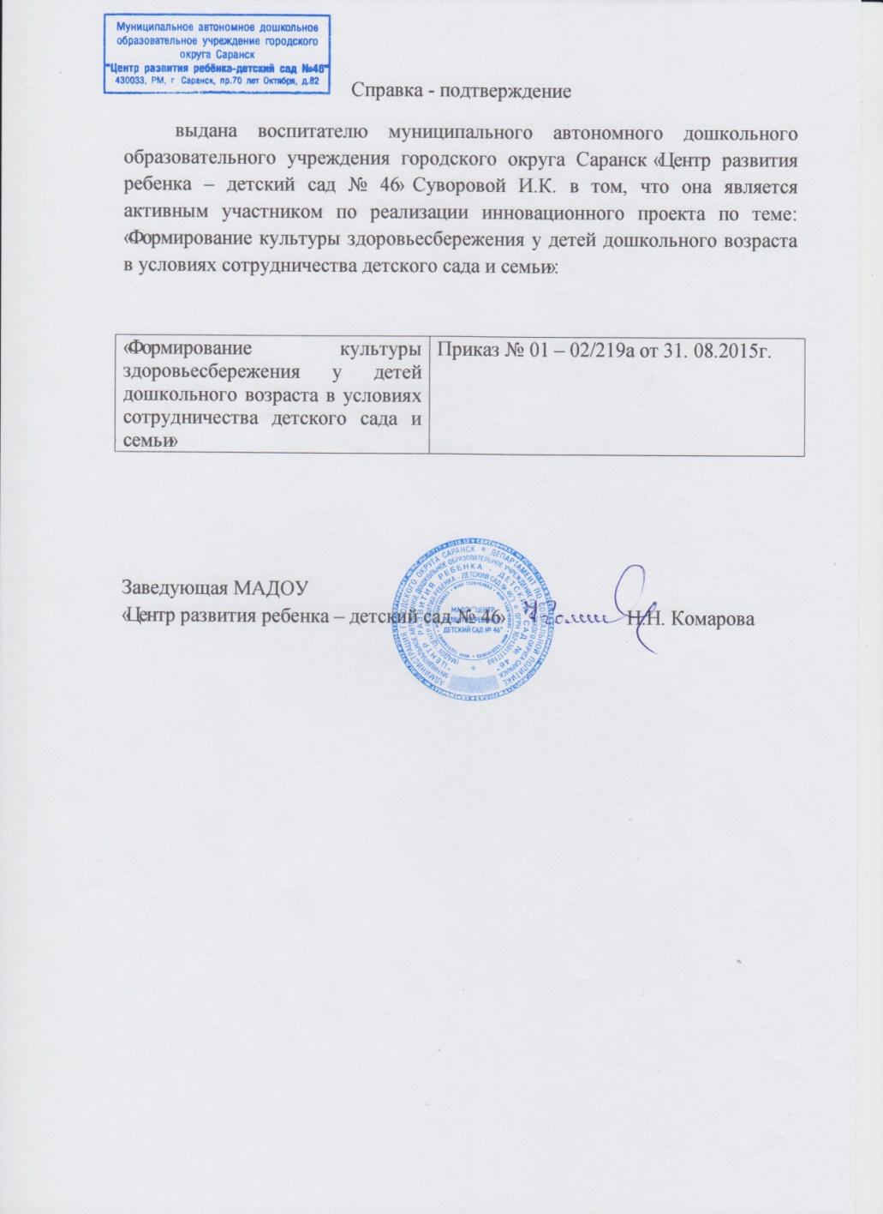
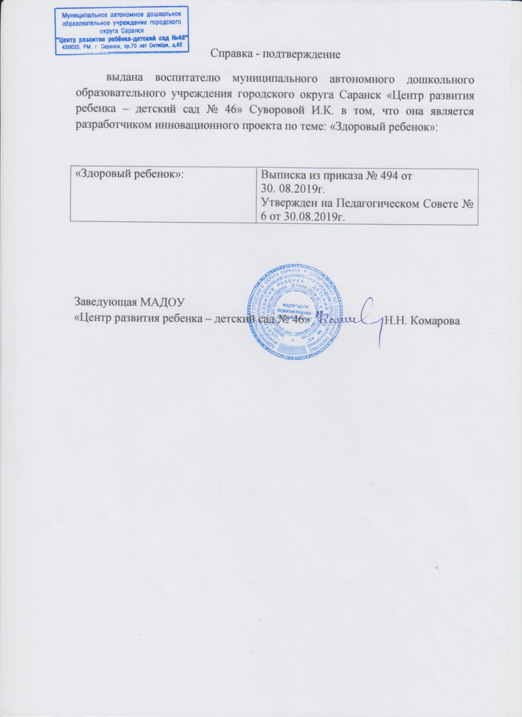
https://ds46sar.schoolrm.ru/sveden/employees/11164/185610/

Slide 5
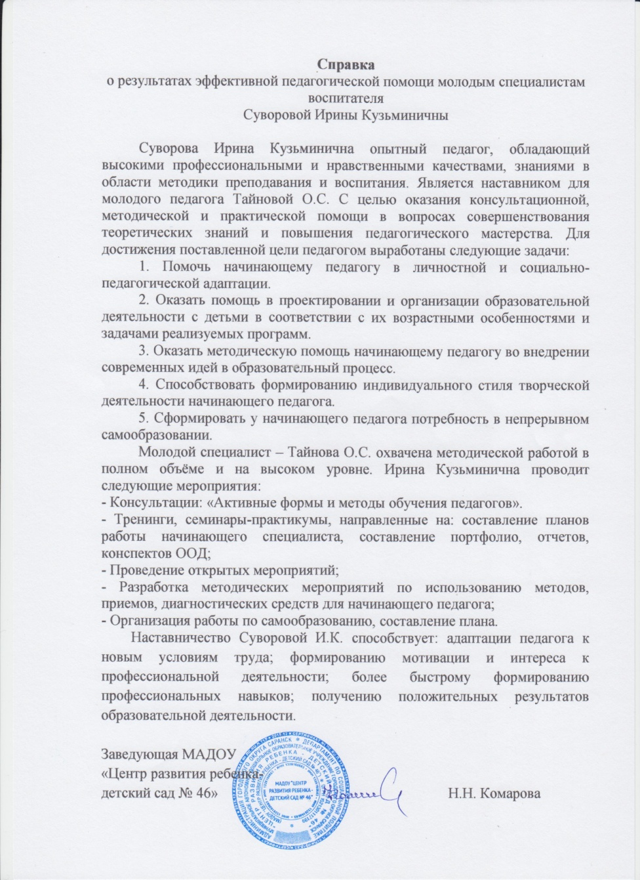
2. Наставничество

Slide 6
3. Наличие публикаций

Slide 7
4. Результаты участия воспитанников в :
конкурсах;
выставках;
турнирах;
соревнованиях;
акциях;
- фестивалях.

Slide 8
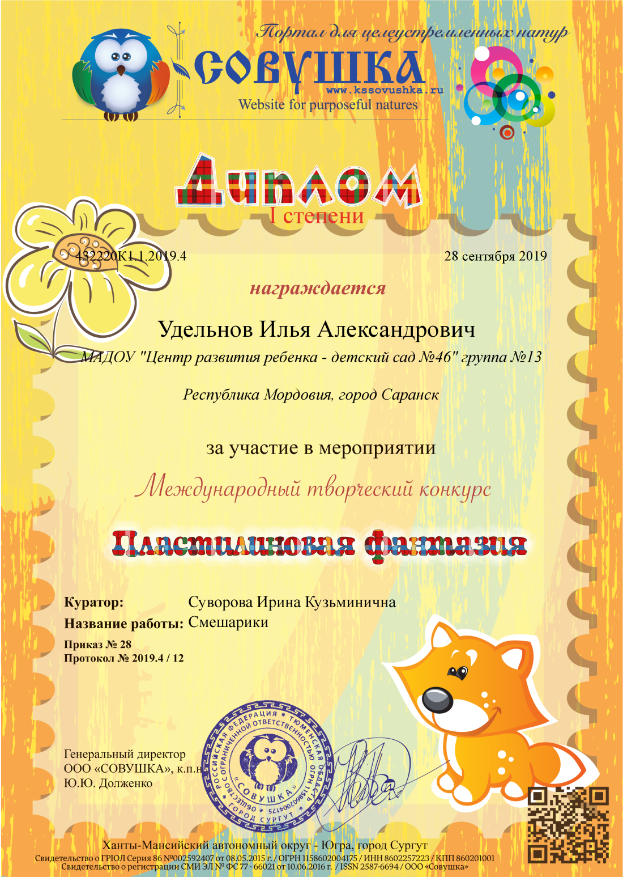
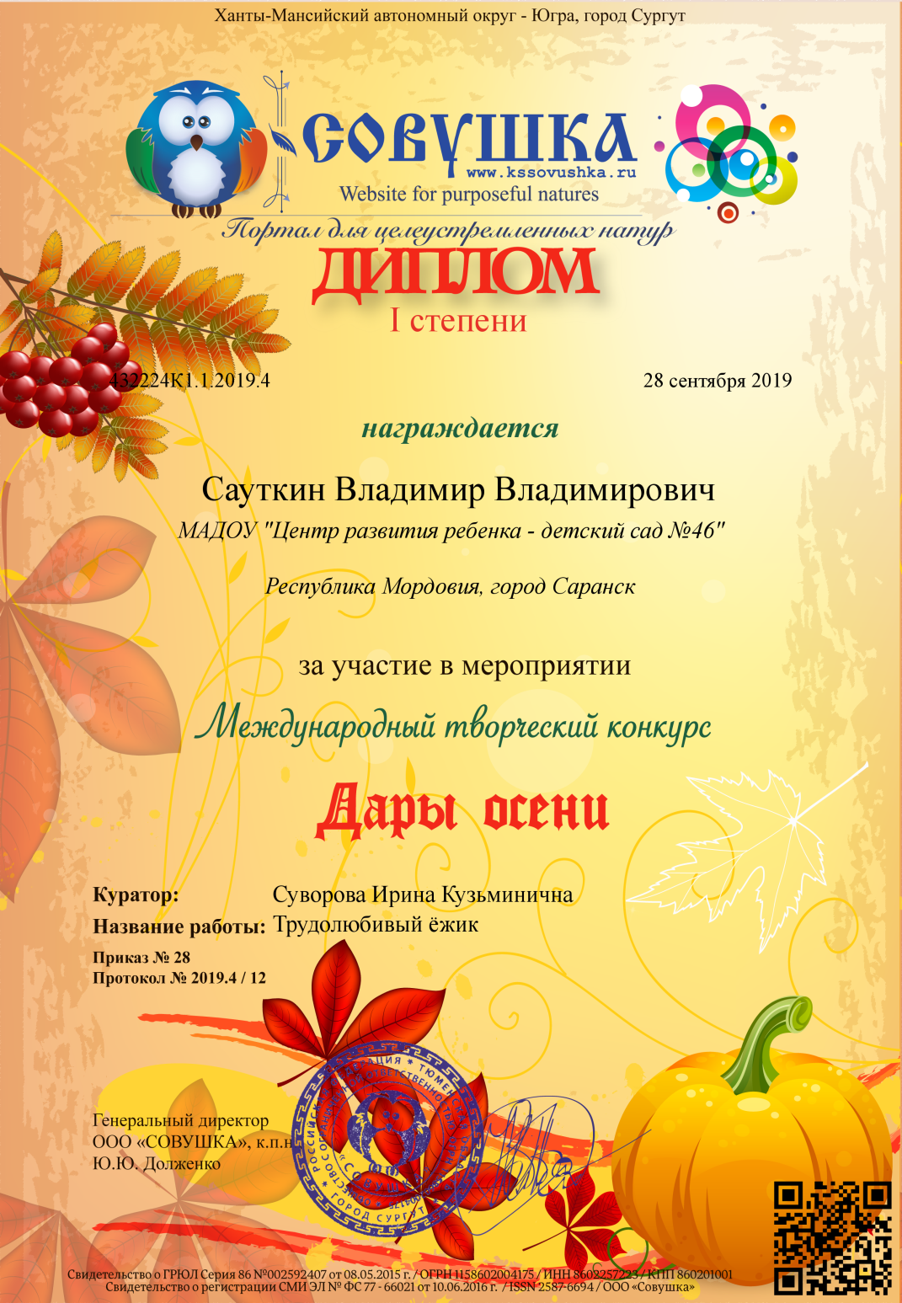

Slide 9
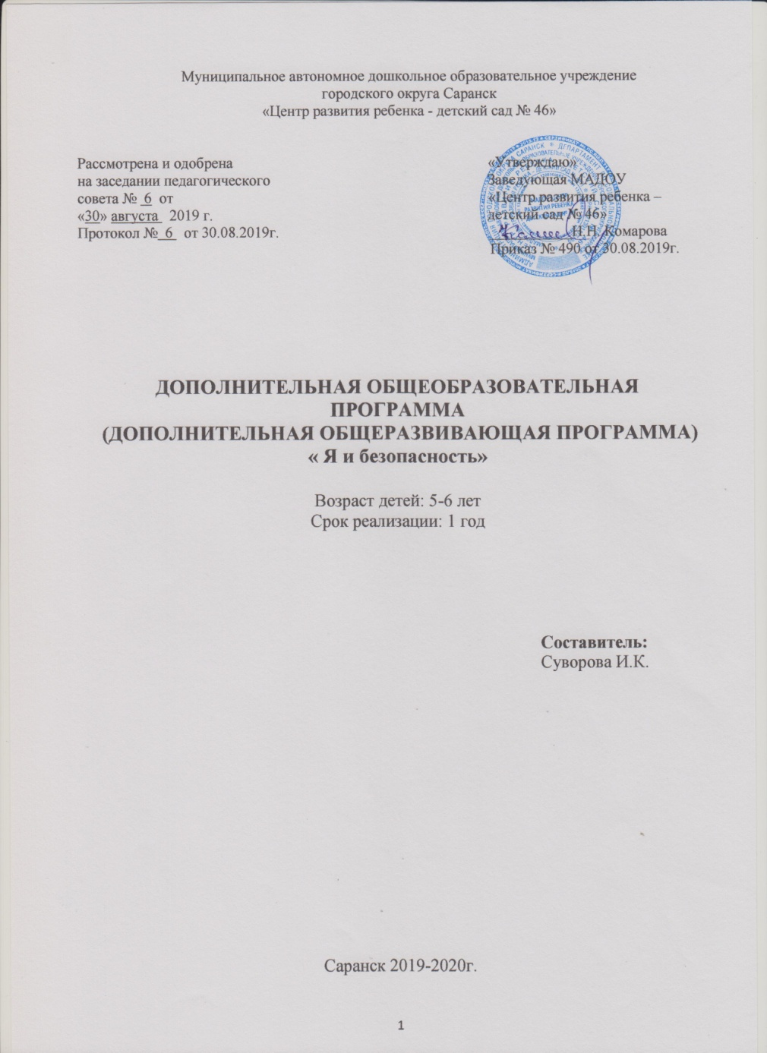
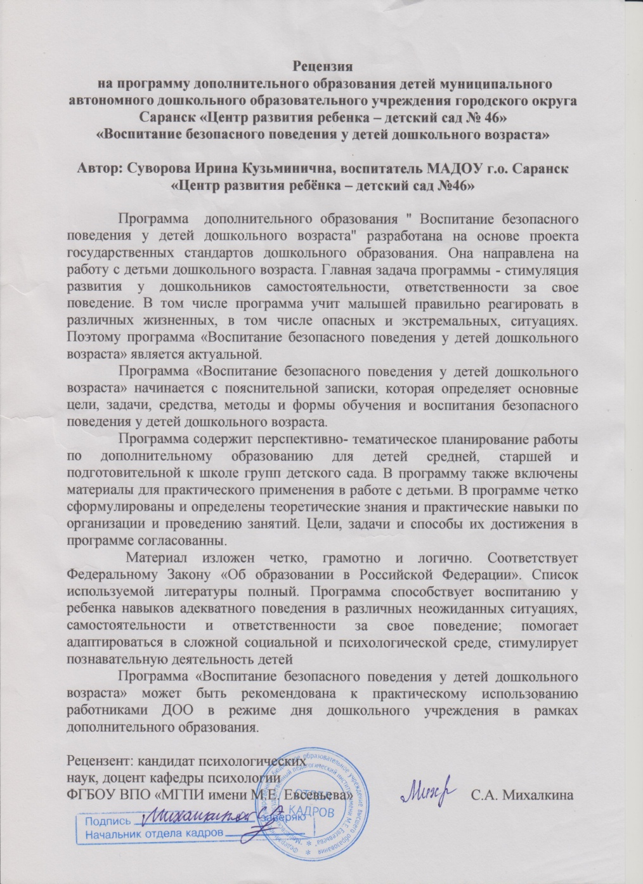
5. Наличие авторских программ, методических пособий.

Slide 10
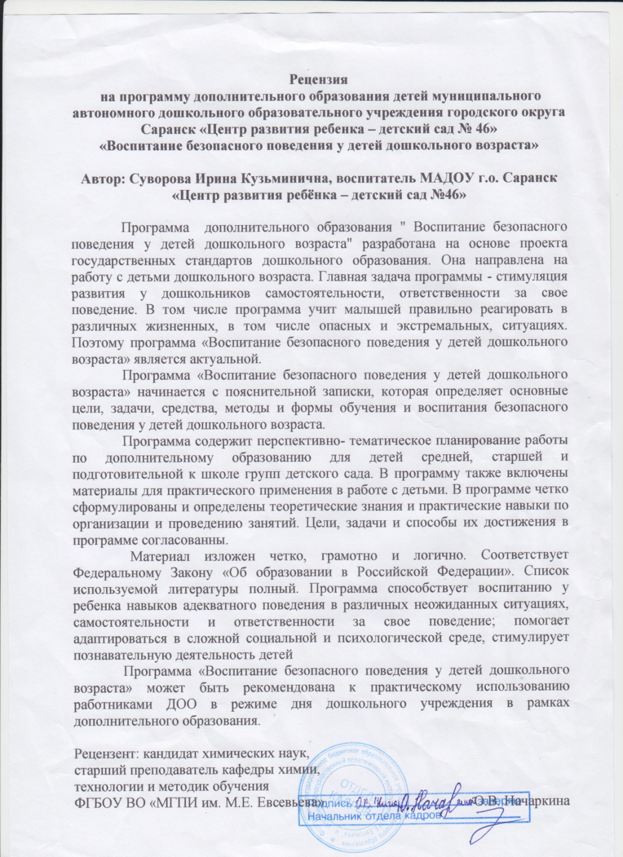

Slide 11
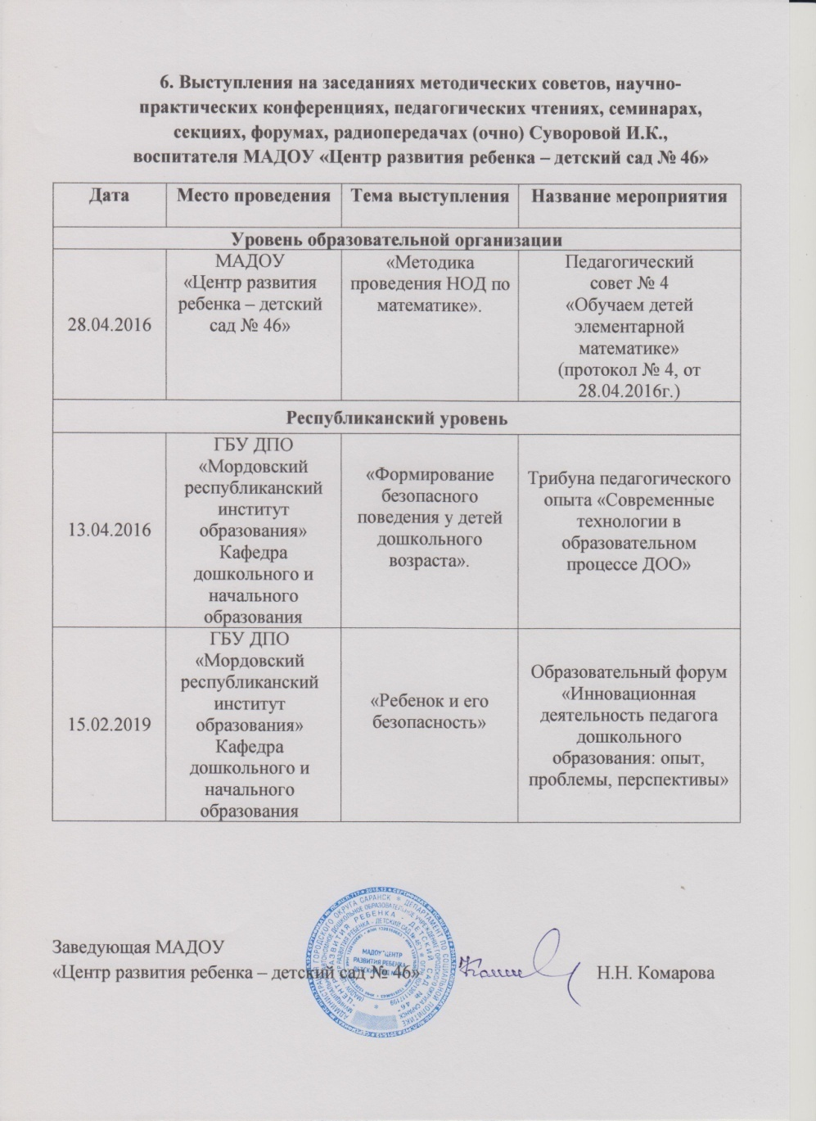
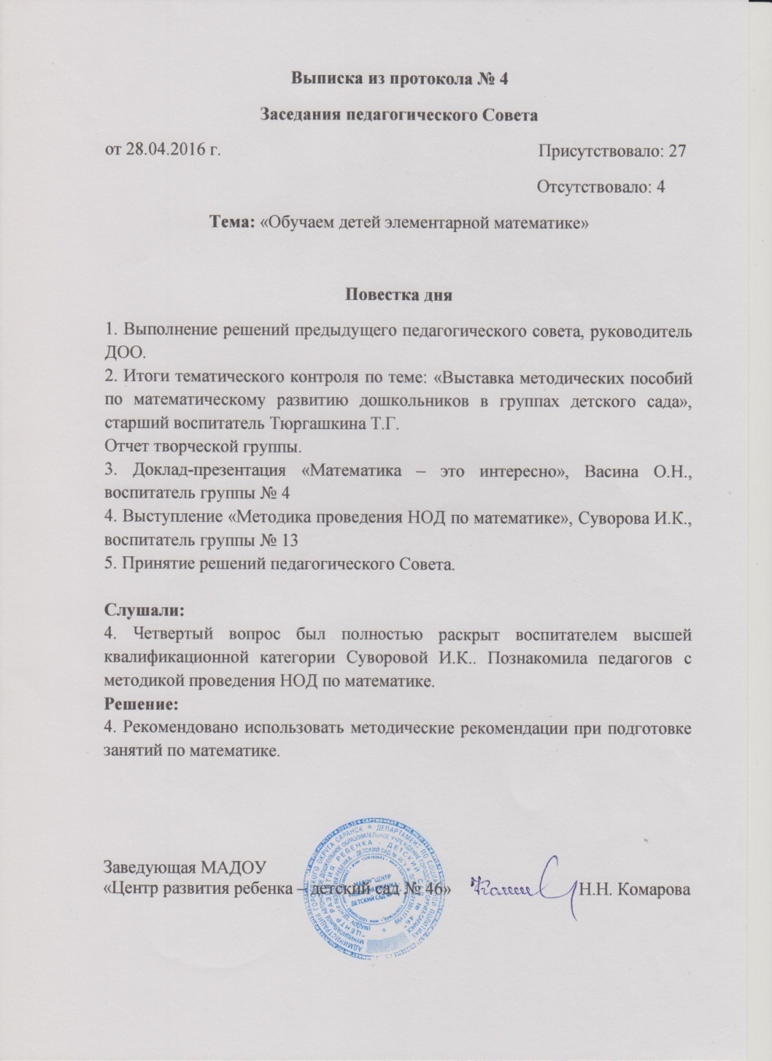
6. Выступления на заседаниях методических советов, научно-практических конференциях, педагогических чтениях, семинарах, форумах, радиопередачах (очно).

Slide 12
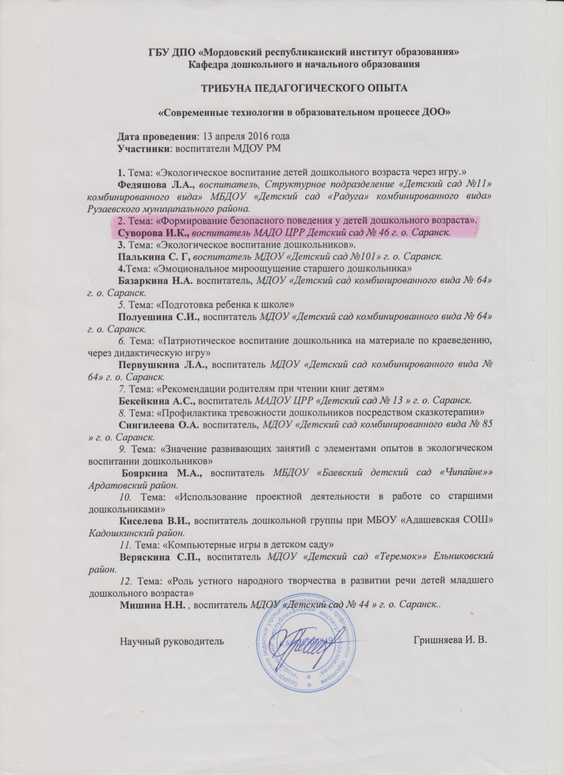

Slide 13
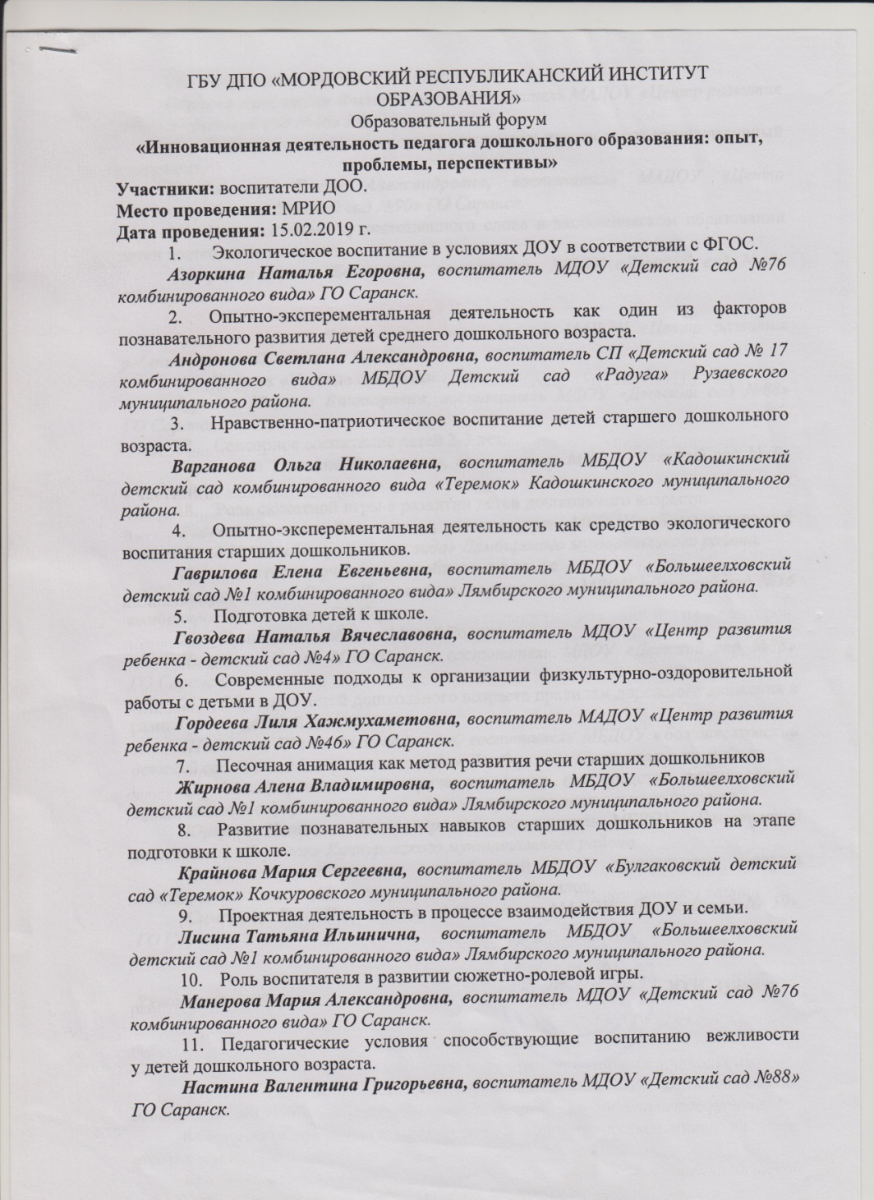
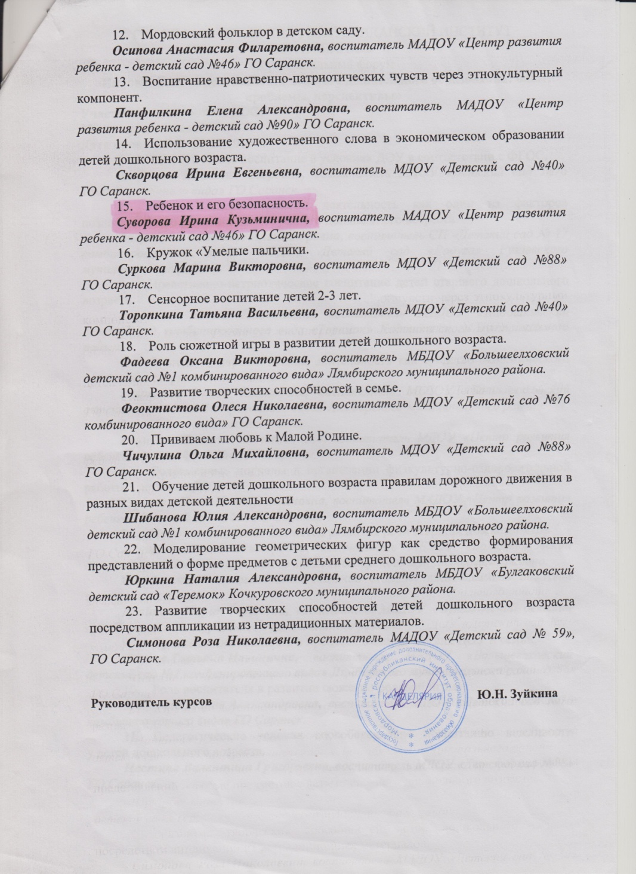

Slide 14
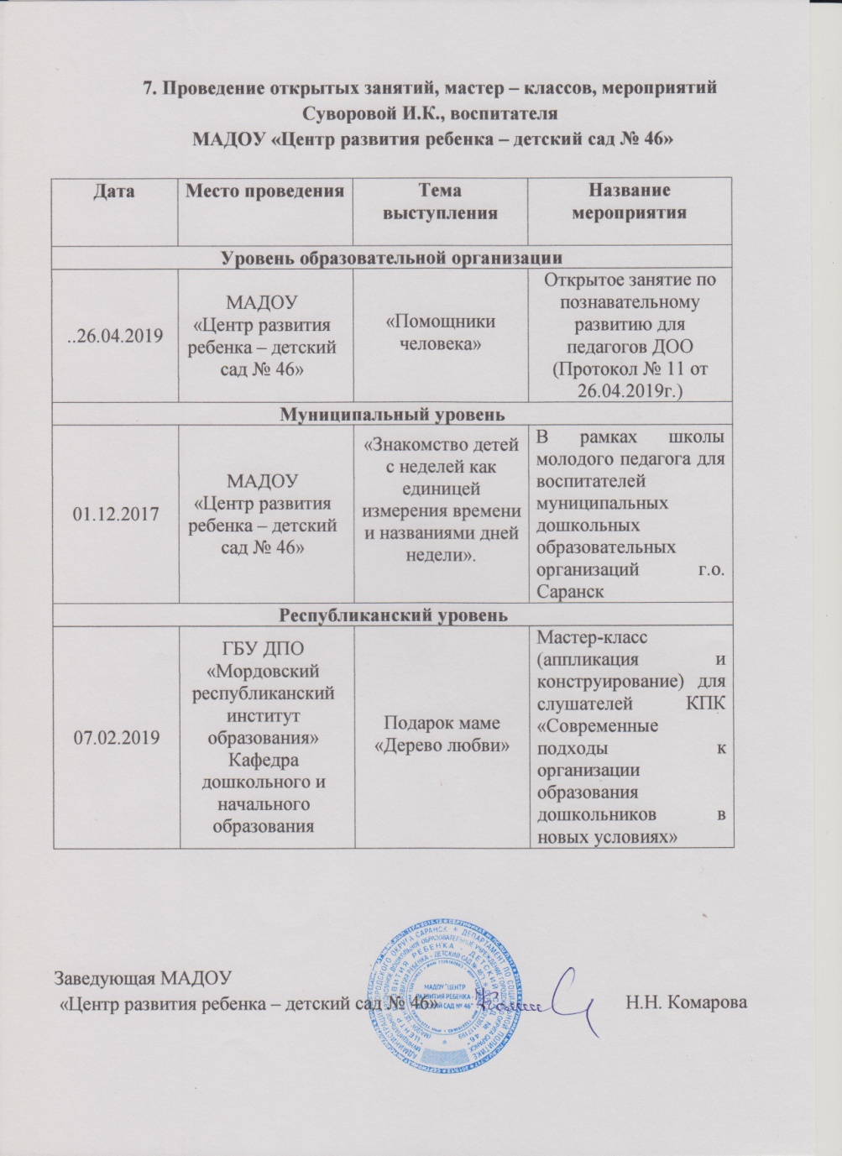
7. проведение открытых занятий, мастер-классов, мероприятий

Slide 15
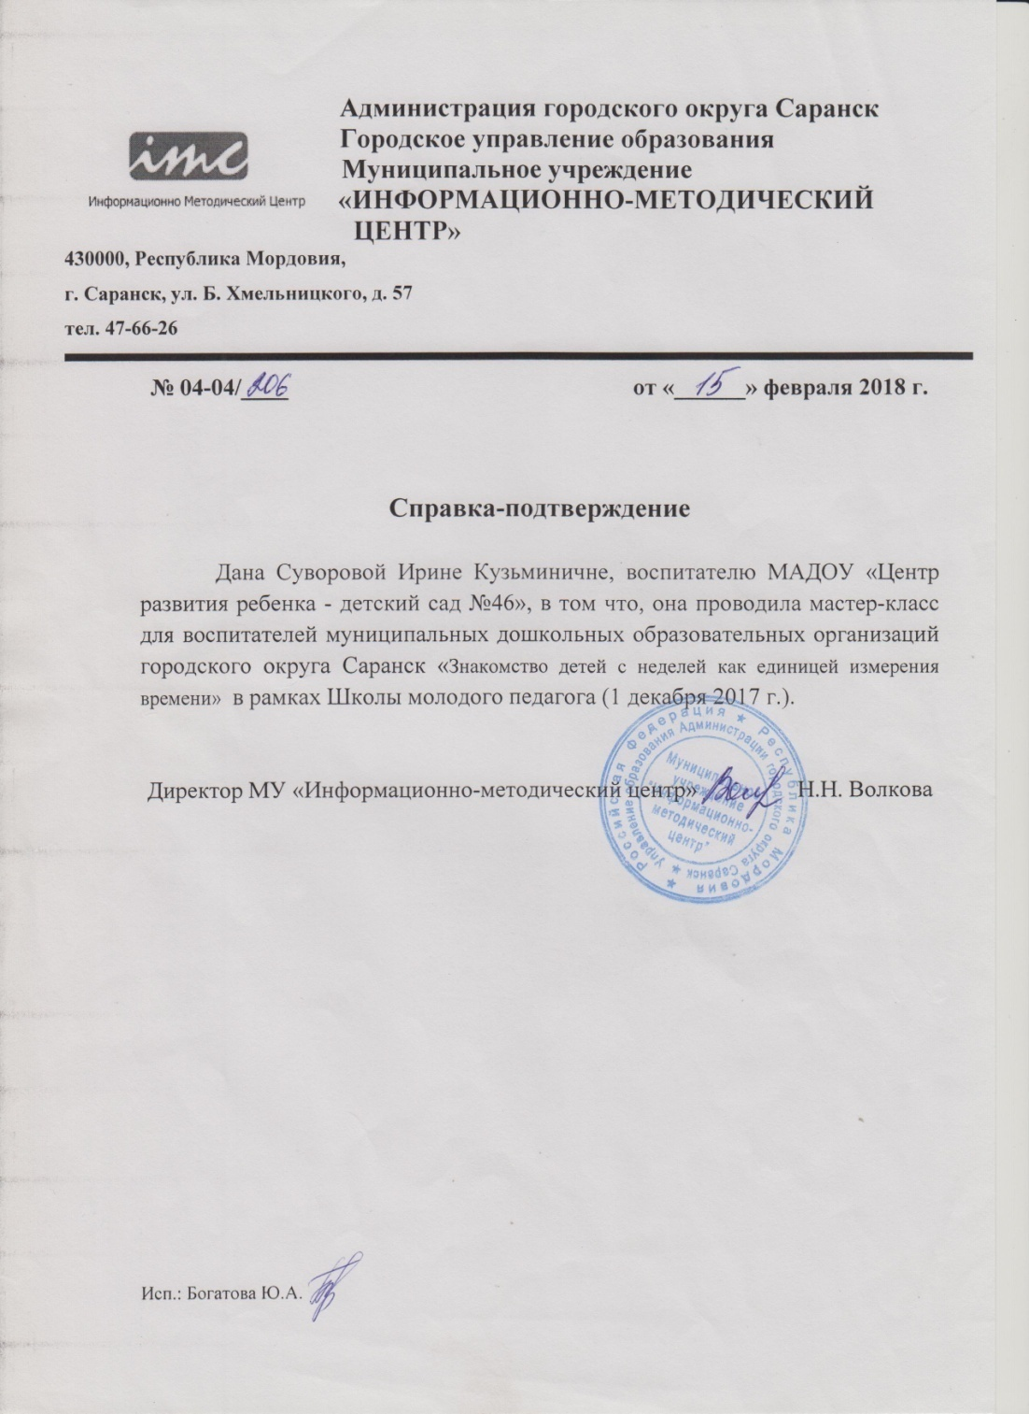

Slide 16
8. экспертная деятельность

Slide 17
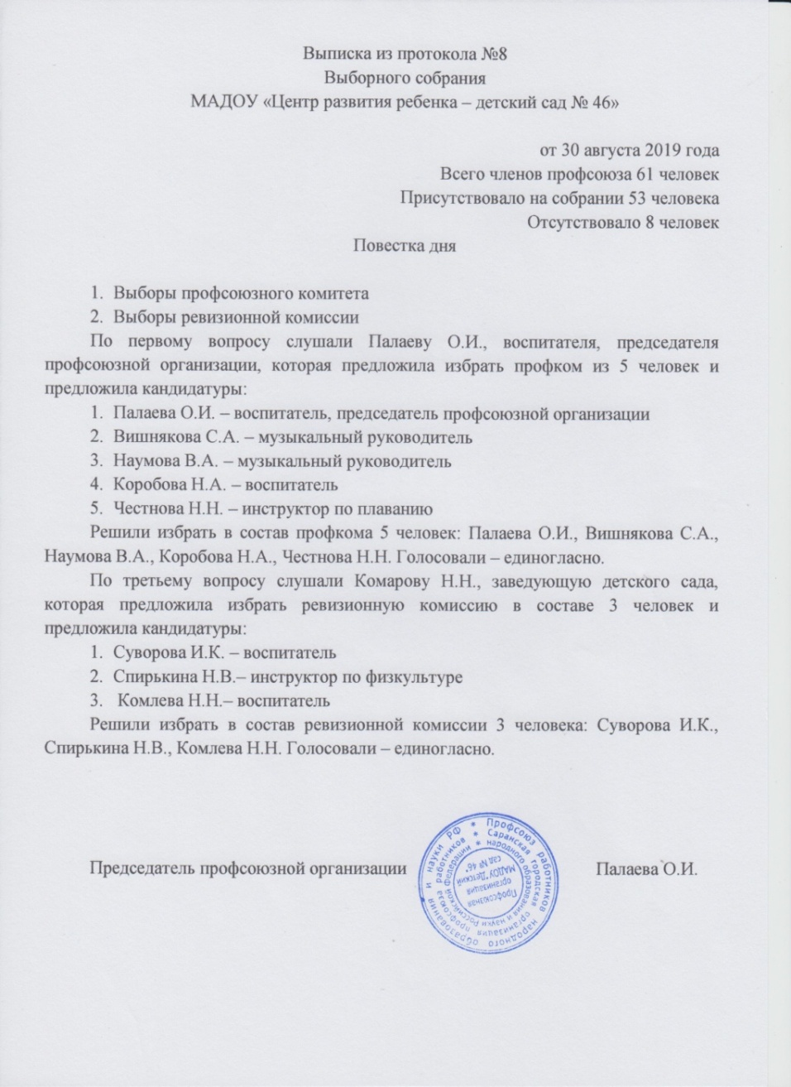
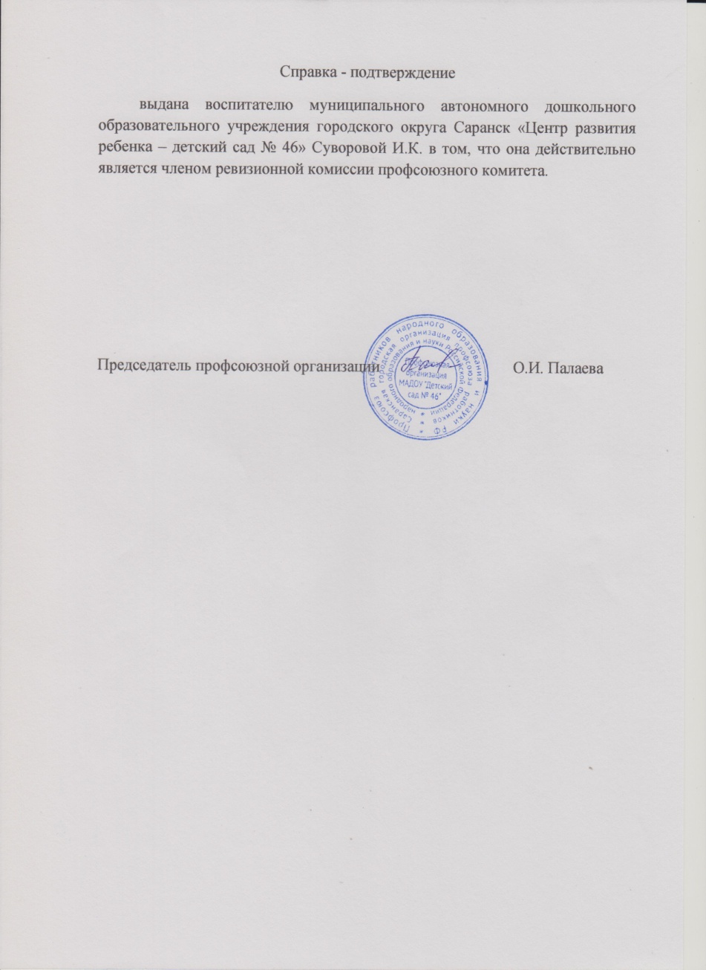
9. общественно-педагогическая активность педагога:
Участие в комиссиях,
педагогических сообществах, в жюри конкурсов

Slide 18
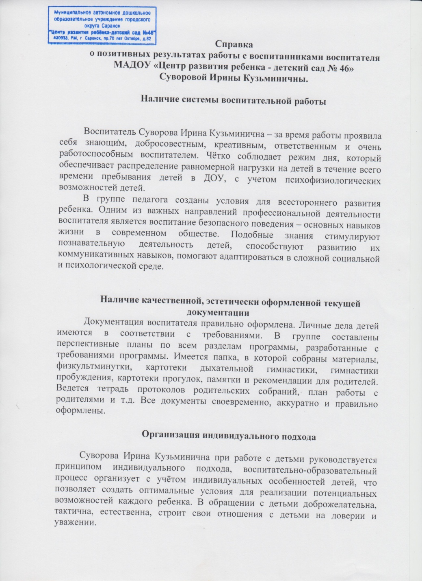
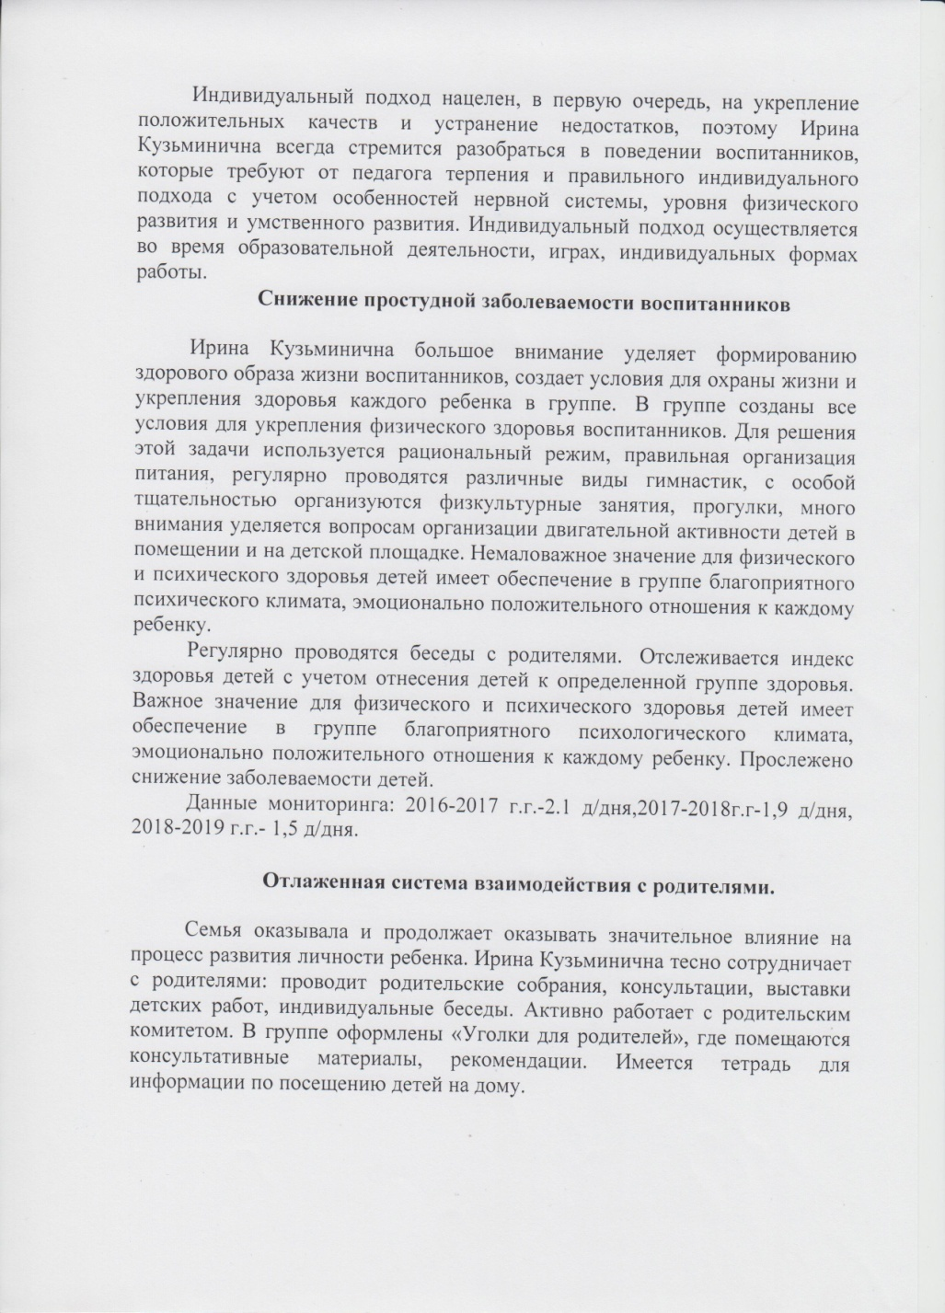
10. Позитивные результаты работы с воспитанниками

Slide 19
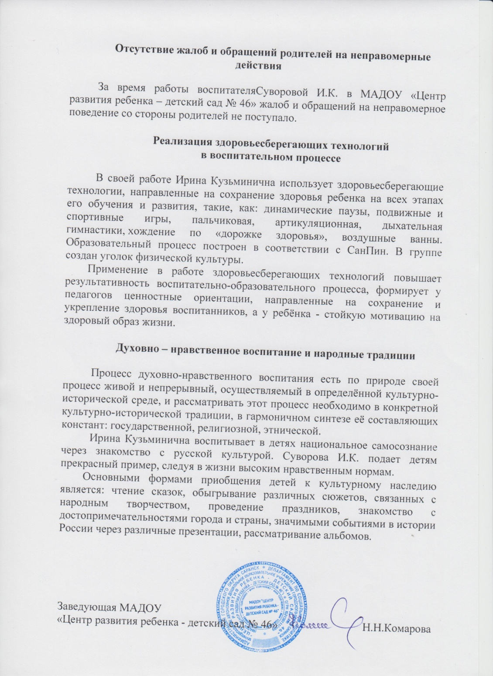

Slide 20
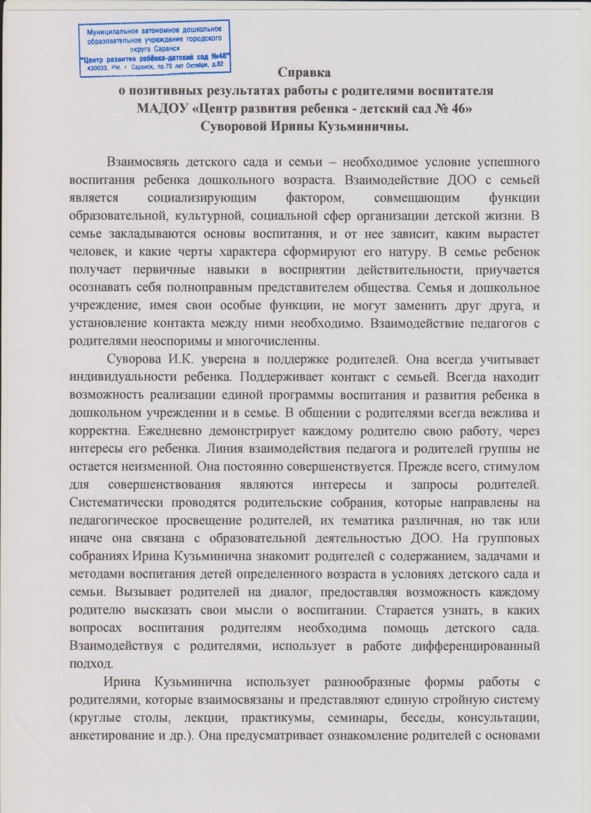
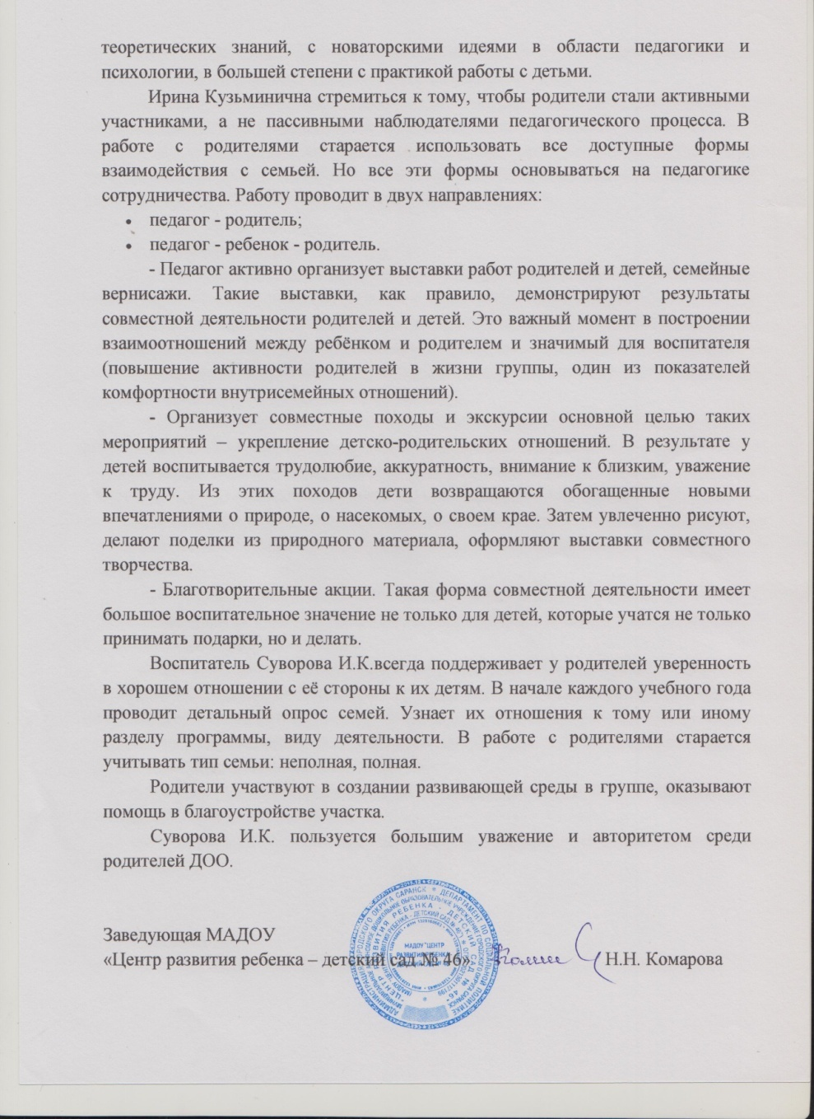
11. Качество взаимодействия с родителями

Slide 21
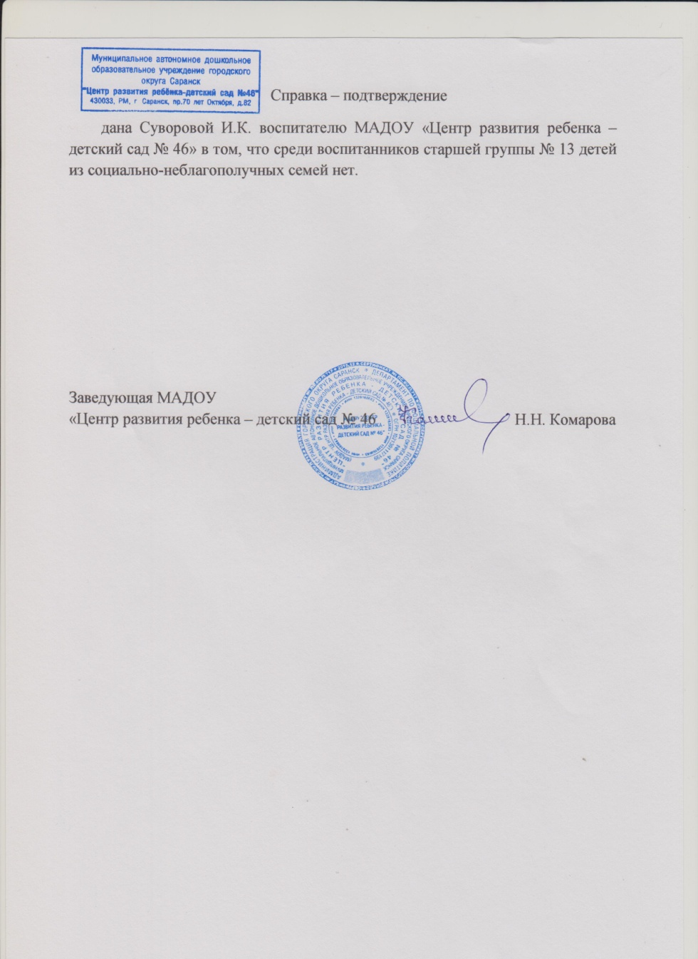
12. Работа с детьми из социально-неблагополучных семей

Slide 22
13. Участие педагога в профессиональных конкурсах

Slide 23
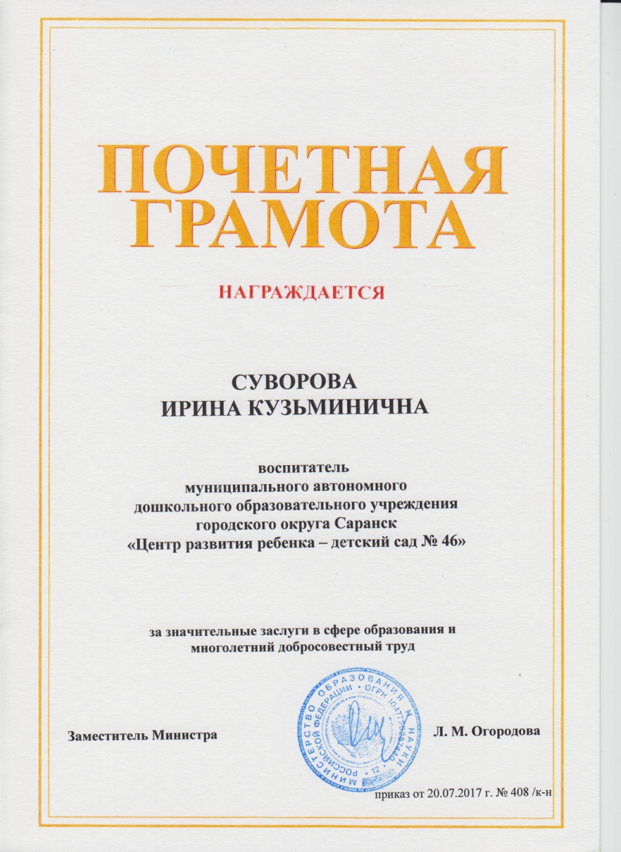
14. Награды и поощрения

Slide 24
